Slide 1
HIGh availability rešenja kod sql server baze podataka
Ana Milenković 1524

Slide 2

High availability

Slide 3
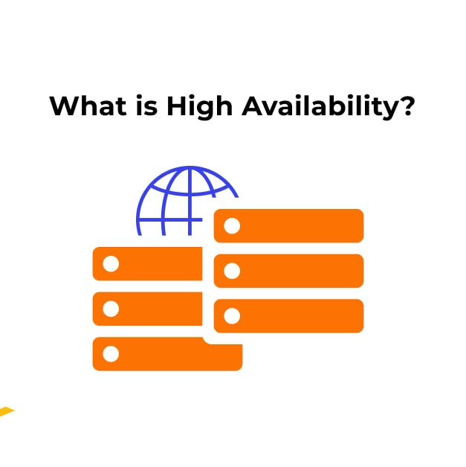
Visoka dostupnost sistema odnosi se na održavanje nivoa dostupnosti koji premašuju uobičajene sporazume o nivou usluge.
To ne znači da sistem nikada ne naiđe na greške, već da ima dovoljno ugrađene redundantnosti kako bi se greške obradile bez izazivanja šireg kvara.
Visoko dostupna baza podataka je baza podataka dizajnirana da radi neprekidno.
Svaka komponenta koja bi uzrokovala prekid rada, ako prestane da funkcioniše, smatra se pojedinačnom tačkom kvara. Visoko dostupna baza podataka mora eliminisati te pojedinačne tačke kvara.

Slide 4
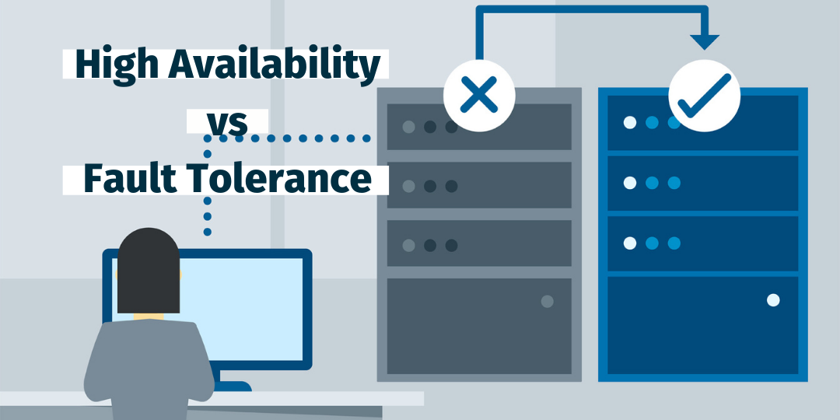
Visoka dostupnost nasuprot toleranciji na greške
Visoka dostupnost nije isto što i tolerancija na greške: tolerancija znači da se u slučaju kvara ne gube podaci. Visoka dostupnost znači da je u slučaju kvara sistem i dalje dostupan.
Teorema CAP kaže da distribuirane baze podataka imaju tri ključna svojstva: doslednost, dostupnost i toleranciju na particionisanje. Mogu održavati samo dva od ta tri svojstva, pa se high availability baza mora fokusirati na dostupnost.

Slide 5
Šta treba uzeti u obzir prilikom projektovanja visoko dostupnog sistema?
Recovery Time Objective (RTO) Dozvoljeno vreme nedostupnosti aplikacije, bilo zbog planiranih ili nepredviđenih prekida, definiše se kao RTO. Ako je RTO neke aplikacije 12 sati, aplikacija bi trebala biti ponovo dostupna i funkcionalna u tom vremenskom periodu.
Recovery Point Objective (RPO) RPO predstavlja maksimalnu količinu podataka koju organizacija ili sistem može sebi da dozvoli da izgubi, obično mereno vremenski. RPO se razlikuje od jedne baze podataka do druge i od jedne aplikacije do druge. Na primer, production baza podataka može imati tačku povratka od jedne minute, dok testna ili razvojna baza podataka može tolerisati gubitak podataka u rasponu od dana do nedelja.
Recovery Level Objective (RLO) RLO se odnosi na nivo detalja koji je potreban za vraćanje podataka na nivou instance, baze podataka ili tabele.

Slide 6
Metode za postizanje visoke dostupnosti kod sql servera

Slide 7
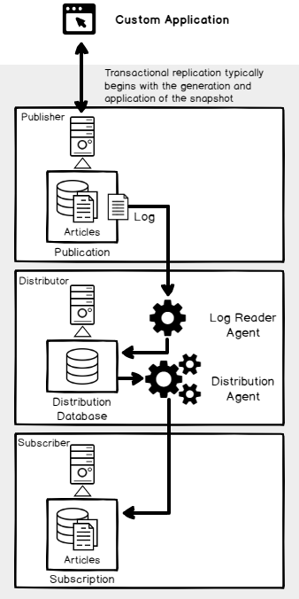
1.Replikacija
Replikacija radi sinhronizaciju određenih tabela i objekata (pogleda, uskladištenih procedura, itd.) sa jednim ili više SQL servera
SQL Server Transakciona replikacija je rešenje za visoku dostupnost na nivou baze podataka u realnom vremenu koje se sastoji od jednog primarnog servera, poznatog kao Izdavač (Publisher), koji distribuira sve tabele baze podataka ili odabrane tabele, poznate kao Članci (Articles), jednom ili više sekundarnih servera, poznatih kao Pretplatnici (Subscribers), koji se mogu koristiti i za izveštavanje.
Koristi tri agenta:
SQL Server Snapshot Agent koji priprema inicijalni snimak koji sadrži objekte baze podataka koji će biti replikovani.
Distribution Agent je zadužen za distribuciju inicijalnog snimka, kao i kumulativnih logova pretplatnicima.
Log Reader Agent je odgovoran za praćenje SQL Server Transaction Log-a u Publisher-u i kopiranje transakcija iz tog Transaction Log fajla u distribucijsku bazu podataka, gde će ih kasnije distribucijski agent kopirati pretplatnicima.
Međutim, replikacija ne pruža automatsko prebacivanje , što je jedan od ključnih zahteva visoko dostupne baze podataka.
Replikacija takođe može dovesti do razlika između kopija, što može izazvati niz problema. Replikacija nije stvarno dizajnirana za visoku dostupnost.

Slide 8
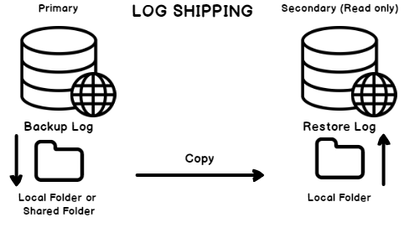
2. Log Shipping
Log Shipping je pogodno za manje kritične baze podataka i nudi prilagodljivu tačku oporavka i vreme. Sastoji se od jednog primarnog servera baze podataka i jednog ili više rezervnih sekundarnih servera koji se koriste u svrhe izveštavanja.
Kao rezultat, sekundarne baze podataka neće biti dostupne online. Umesto toga, biće u režimu obnove ili rezervnom režimu, čekajući sledeću rezervnu kopiju SQL Server Transaction Loga primarnog servera
To pruža rešenje za oporavak od katastrofe, ali prebacivanje na jedan od sekundarnih SQL instanci u slučaju kvara nije automatsko.
Koriste se tri agenta: prvi agent će kreirati rezervnu kopiju Transaction Loga primarne baze podataka, drugi će je kopirati na sekundarne servere, a treći agent će obnoviti ove rezervne kopije Transaction Logova na sekundarnim bazama podataka bez prolaska kroz postupak oporavka.

Slide 9
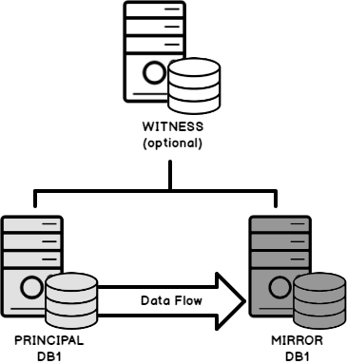
3. Data Mirroring
Mirroring rešenje se sastoji od najmanje dva servera: primarnog SQL Servera, takođe poznatog kao Glavni server (Principal Server), i sekundarnog SQL Servera, takođe poznatog kao Ogledni server (Mirror Server), sa trećim serverom, poznatim kao Svedok server (Witness Server), kao opcionom komponentom
Mirroring počinje obnavljanjem rezervne kopije i kopije SQL Server Transaction Loga sa glavne baze podataka na mirror server.
Radi tako što održava dve kopije jedne baze podataka koje se nalaze u različitim instancama SQL Servera. Jedna od ove dve instance obrađuje zahteve aplikacije, dok druga funkcioniše kao rezervni server spremna da preuzme kontrolu u svakom trenutku.
Ove kopije se često nalaze u različitim data centrima ili geografskim lokacijama radi zaštite od kvarova i potpunog gubitka podataka .
Mirroring je prva metoda koja se uklapa u cilj postizanja visoke dostupnosti Microsoft SQL baze podataka.
Možda deluje kao savršeno rešenje, ali trenutno je u režimu održavanja i može biti uklonjeno u budućoj verziji Microsoft SQL Servera. Zbog toga, Microsoft preporučuje da se za nove instalacije preskoči mirroring i umesto toga pređe na Availability Groups

Slide 10
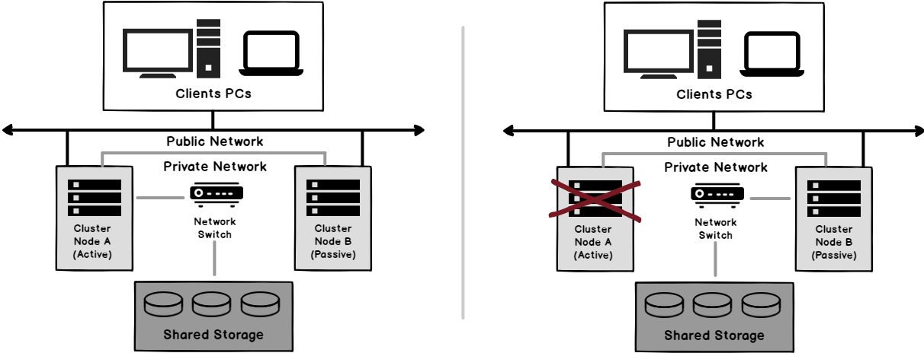
4. Failover Clustering
Failover klaster čini nekoliko čvorova klastera, koji dele iste hardverske i softverske komponente kako bi se obezbedila visoka dostupnost SQL Servera za instancu klastera u slučaju pada.
Ukoliko se desi bilo kakav kvar na aktivnom čvoru koji je vlasnik grupa resursa, vlasništvo nad grupom resursa će potpuno biti premešteno na drugi čvor klastera, pri čemu će SQL Server instanca biti isključena na prethodno aktivnom čvoru i pokrenuta na novom čvoru koji je vlasnik grupe resursa.
SQL Server Transaction Log nema ulogu u klasteru jer se postavlja na nivou SQL Server instance, eliminišući potrebu za sinhronizacijom promena između čvorova
SQL Server baza podataka će biti smeštena i dostupna samo na jednom čvoru klastera u isto vreme, bez replika na drugim čvorovima klastera.

Slide 11
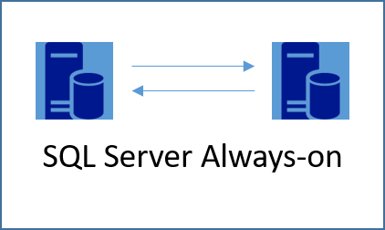
Always on availability groups

Slide 12
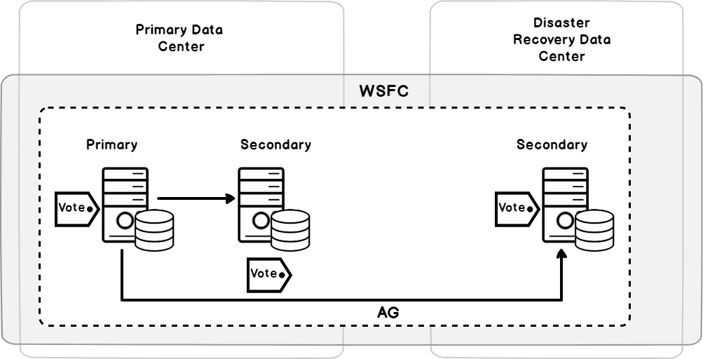
Always On grupa dostupnosti
Always On grupa dostupnosti je rešenje za visoku dostupnost i oporavak od katastrofe, alternativa na nivou preduzeća za mirroring baza podataka
Uvedena u SQL Serveru 2012 (11.x)
Grupa dostupnosti Kontejner koji sadrži skup baza podataka, baze dostupnosti, koje zajedno prelaze na rezervne resurse.
Baza dostupnosti Baza podataka koja pripada grupi dostupnosti. Za svaku bazu dostupnosti, grupa dostupnosti održava jednu jedinu kopiju za čitanje i pisanje (primarna baza) i jednu do osam kopija za samo čitanje (sekundarne baze).

Slide 13
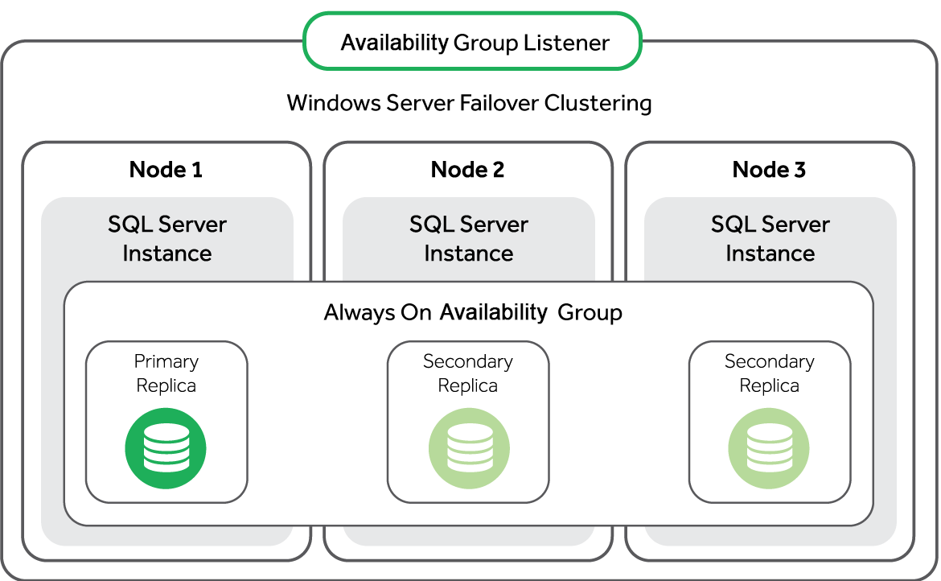
Termini Grupa Dostupnosti
Replika dostupnosti Instanca grupe dostupnosti koja se nalazi na određenoj instanci SQL Servera i održava lokalnu kopiju svake baze dostupnosti koja pripada grupi dostupnosti. Postoje dva tipa replika dostupnosti: jedna primarna replika i jedna do osam sekundarnih replika.
Primarna replika Omogućava primarnim bazama dostupnosti da budu dostupne za konekcije za čitanje i pisanje od strane klijenata i takođe šalje zapise transakcionog loga za svaku primarnu bazu svakoj sekundarnoj replici.
Sekundarna replika Održava sekundarnu kopiju svake baze dostupnosti i služi kao potencijalna meta za prelazak na rezervne resurse grupe dostupnosti. Opciono, sekundarna replika može podržavati pristup za samo čitanje sekundarnim bazama
Listener grupe dostupnosti Ime servera na koje se klijenti mogu povezati kako bi pristupili bazi podataka u primarnoj ili sekundarnoj replici grupe Always On dostupnosti. Listener-i grupe dostupnosti usmeravaju dolazne konekcije ka primarnoj replici ili ka sekundarnoj replici za samo čitanje.

Slide 14
Dobre strane grupa dostupnosti
Podržava do devet replika dostupnosti.
Podržava alternativne režime dostupnosti, kao što su režim sinhronog i asinhronog potvrđivanja
SQL Server 2019 (15.x) povećava maksimalan broj sinhronih replika na 5, u odnosu na 3 u SQL Serveru 2017 (14.x)
Podržava nekoliko oblika prelaska grupe dostupnosti: automatski prelazak na rezervne resurse, planirani ručni prelazak na rezervne resurse, i prinudni ručni prelazak na rezervne resurse
Korišćenje mogućnosti aktivnih sekundarnih replika poboljšava efikasnost IT sistema i smanjuje troškove kroz bolje korišćenje resursa sekundarnog hardvera
Podržava automatsko popravljanje stranica radi zaštite od oštećenja stranica
Podržava šifrovanje i kompresiju, što omogućava siguran i prenos visokih performansi
Pruža integrisani set alata koji olakšavaju implementaciju i upravljanje grupama dostupnosti

Slide 15
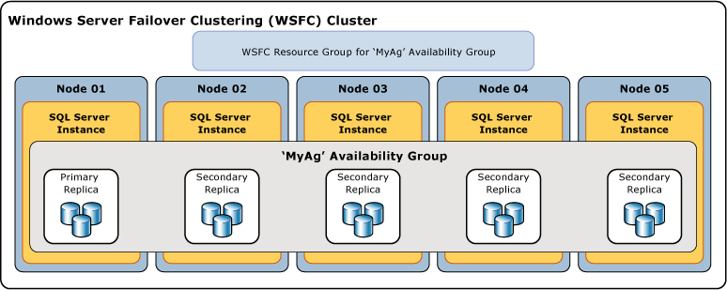
Režimi dostupnosti
Režim asinhronog potvrđivanja
Primarna replika potvrđuje transakcije bez čekanja na potvrdu od asinhronih sekundarnih replika da su zapisale zapise o transakcijama u trajnu memoriju. Ovo minimizira kašnjenje transakcija na sekundarnim bazama podataka, ali im dozvoljava da zaostaju za primarnim bazama podataka, što može dovesti do gubitka.
Režim sinhronog potvrđivanja
Pre nego što potvrdi transakcije, sinhrona primarna replika čeka da sinhrona sekundarna replika potvrdi da je završila proces zapisa transakcija. Ovo osigurava da kada određena sekundarna baza podataka bude sinhronizovana sa primarnom bazom podataka, potvrđene transakcije budu u potpunosti zaštićene. Ova zaštita dolazi uz povećanu latenciju transakcija.
Period isteka sesije

Slide 16
Primeri

Slide 17
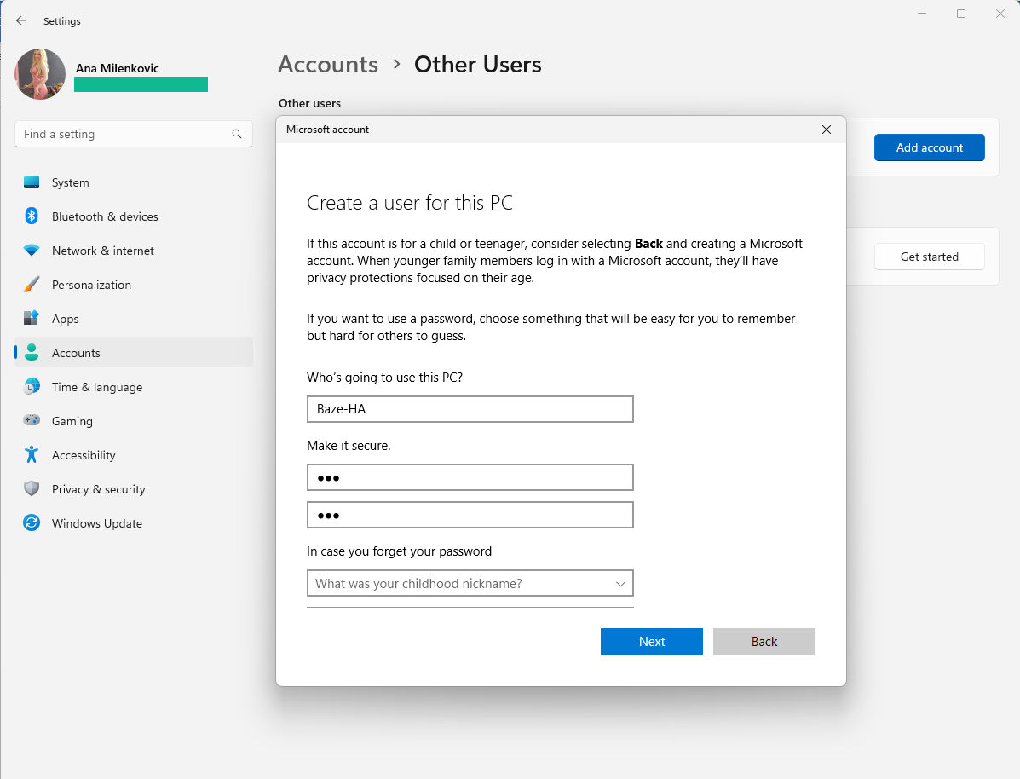
Always on Availability Group primer
Kreirati novog korisnika na računaru, jer se SQL Server instance vezuju za korisnika
Kreirati novu instancu SQL Servera, jer su potrebne minimum dve instance kako bi se konfigurisala grupa dostupnosti
Pretvoriti nalog u Administratora
Otići na Start > Run i uneti secpol.msc
Pod Local Policies kliknuti User Rights Assignment.
Otvoriti sve od navedenog, kliknuti na Add User or Group i dodati novog korisnika Baze-HA:
Act as part of the operating system
Adjust memory quotas|Increase quotas for a process
Create a token object
Debug programs
Lock pages in memory
Log on as a service
Replace a process level token

Slide 18
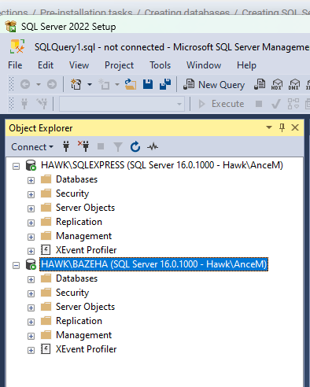
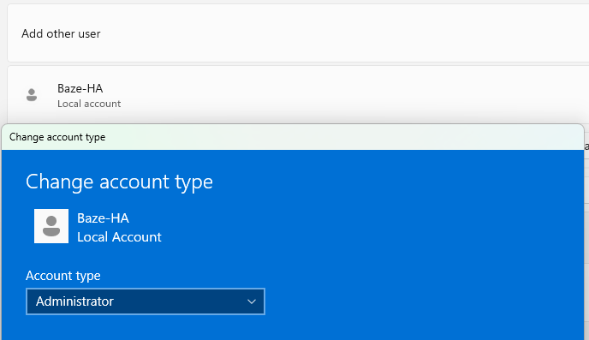
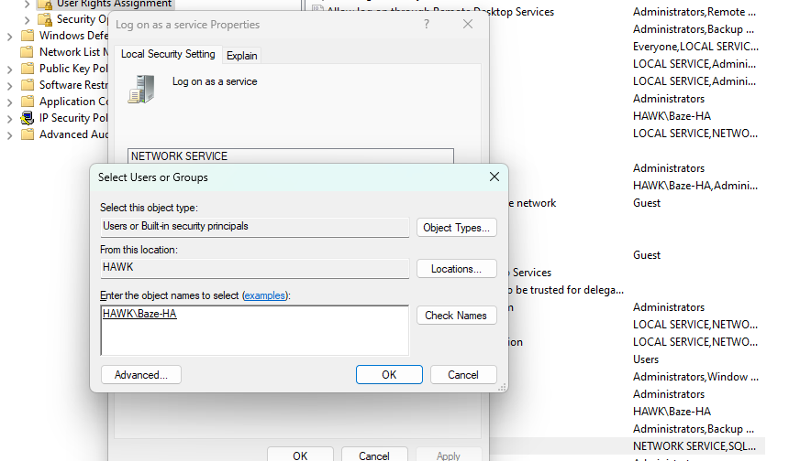
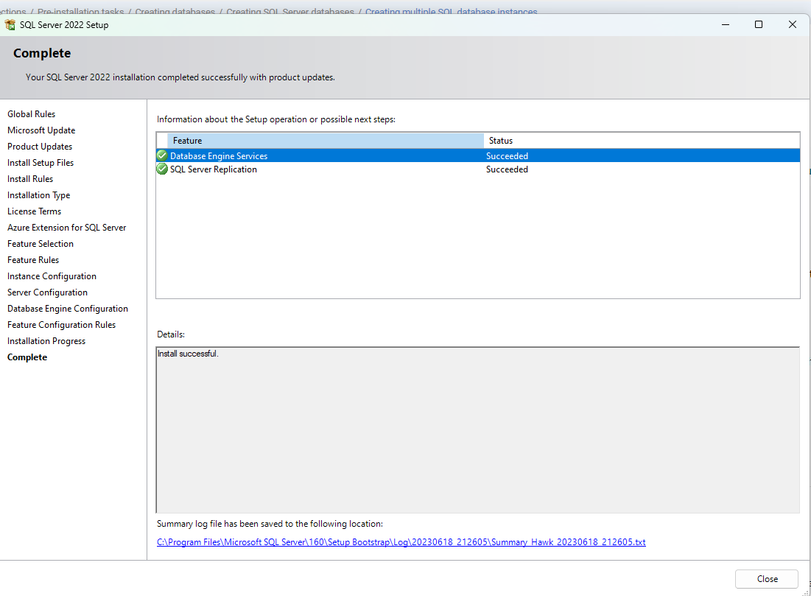

Slide 19
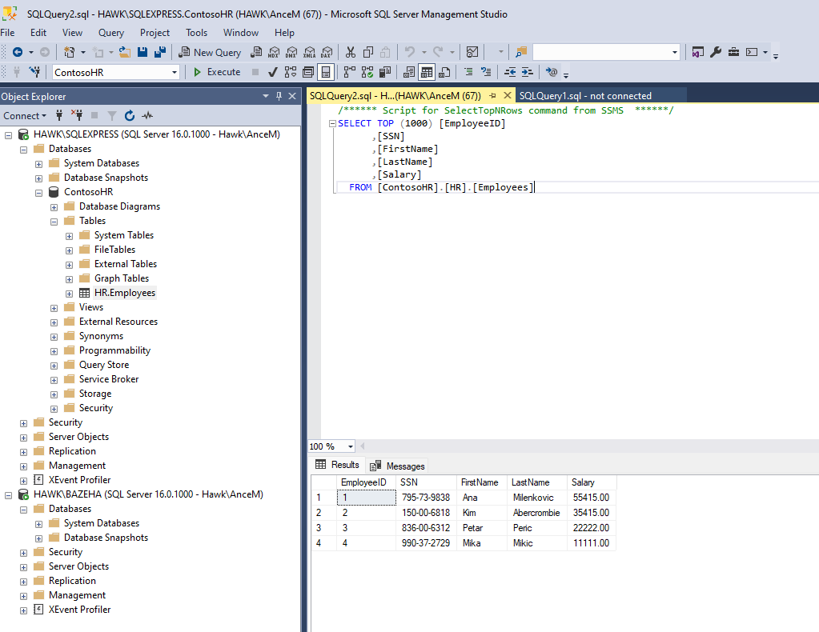
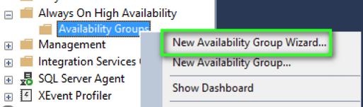
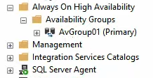
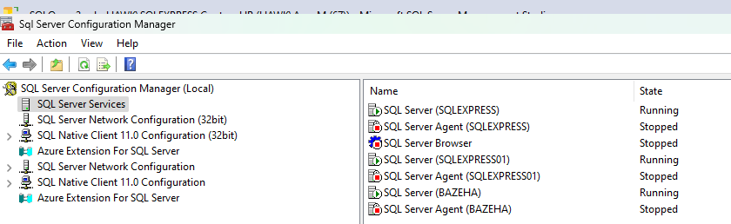
Sada kada imamo dve instance, možemo konfigurisati grupe dostupnosti
U SQL Server Konfiguracionom Menadžeru potrebno je uključiti Always On Grupe Dostupnosti
Nakon što je Availability group uključen, u MSSQL-u će se pojaviti opcija New Availability Group Wizard...
Prođite kroz instalacioni Wizard i time će grupa dostupnosti biti kreirana

Slide 20
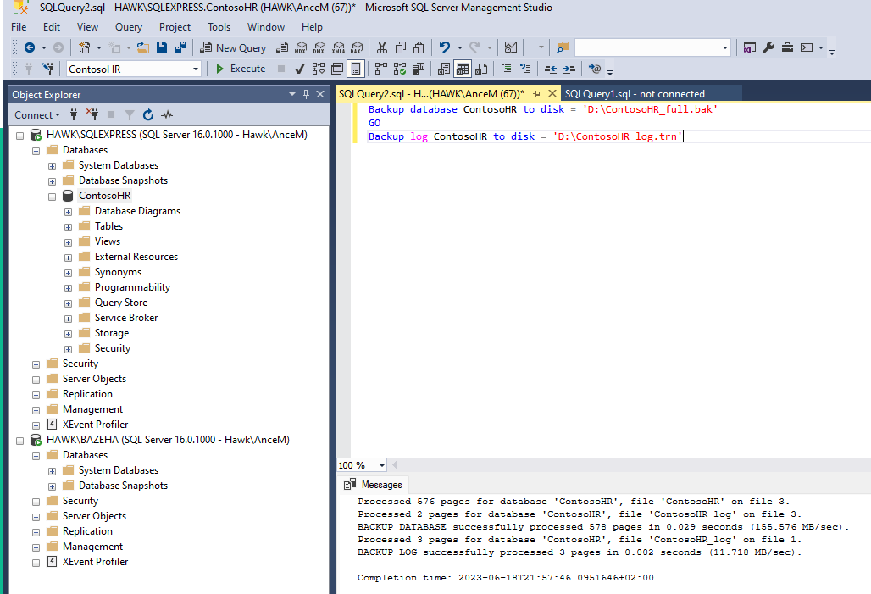
Logging i Mirroring HA primer
Za primer logginga i Mirroringa, kreiraćemo backup baze ContosoHR, kao i log za taj backup.

Slide 21
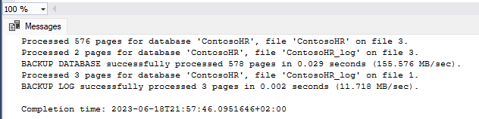
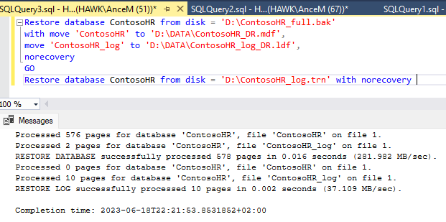
Nakon što je backup i log uspešno kreiran, potrebno je restore-ovati ContosoHR bazu, ali na drugoj instanci SQL Servera, BAZAHA. To se može postići sledećim SQL upitom:

Slide 22
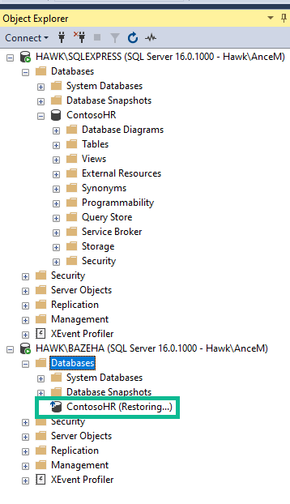
Da bi se podesili Mirroring i Log Shipping, potrebno je uraditi desni klik na primarnu bazu, na prvoj instanci SQL Servera i pokrenuti Mirroring ili Log Shipping Wizard, nakon čega je uspostavljena veza između dve instance SQL Servera.

Slide 23


Hvala na pažnji!

